Slide 1

Trabzon Üniversitesi
Kurumsal İletişim
Direktörlüğü

Slide 2
SUNUM PLANI
GİRİŞ
YÖNETİM
PERSONEL
FİZİKSEL ALTYAPI VE TESİSLER
ARAŞTIRMA VE GELİŞTİRME
ULUSLARARASILAŞMA
SORULAR VE ÖNERİLER
KAPANIŞ

Slide 3
YÖNETİM

Slide 4
YÖNETİM: Direktörlük
Birim Yöneticisi | Unvanı Adı Soyadı
Direktör | Öğr. Gör. Dr. Göksel ÇELENK

Slide 5
PERSONEL
AKADEMİK PERSONEL VE İDARİ PERSONEL

Slide 6
Akademik Personel Sayısı
YIL | AKADEMİK PERSONEL SAYISI |  |  |  |  |  | TOPLAM | KADRO DURUMU
 | Prof. Dr. | Doç. Dr. | Dr. Öğr. Üyesi | Arş. Gör. | Öğr. Gör. (Ders Veren) | Öğr. Gör. (Ders Vermeyen)
 |  |  |  |  |  |  |  | Kadrolu | Görevlendirme
2024 | - | - | - | - | - | 2 |  | 1 | 1
2025 | - | - | - | - | - | 2 |  | 1 | 1
TOPLAM | - | - | - | - | - | 2 |  | 2 | 2

Slide 7
İdari Personel Sayısı
YIL | İDARİ PERSONEL SAYISI |  |  |  | TOPLAM | KADRO DURUMU
 | Memur (Kadrolu tüm sınıflar) | Sözleşmeli İdari Personel (4/b) | Sürekli İşçi | 696 KHK Göre Sürekli İşçi
 |  |  |  |  |  | Kadrolu | Görevlendirme
2024 | 2 | - | - | - |  | - | 2
2025 | 2 | - | - | - |  | - | 2
TOPLAM | 2 | - | - | - |  | - | 2

Slide 8
Alt Birimler
Direktörlük
-Dijital Ofis
-Etkinlik ve Organizasyon Ofisi
-Tasarım ve Prodüksiyon Ofisi
-Medya İlişkileri Ofisi
-Tasarım ve Prodüksiyon Ofisi
-Tasarım
Öğr. Gör. Peyami Sefa Karabacak
Öğr. Gör. Beyza Beşikci
Hakan Değirmenci
Elif Koç

Slide 9
KALİTE VE AKREDİTASYON ÇALIŞMALARI
YÖKAK BİRİM İÇ DEĞERLENDİRME RAPORU (BİDR)
PROGRAM AKREDİTASYONU
ÖZ DEĞERLENDİRME
2026 YILI İYİLEŞTİRME PLANI

Slide 10
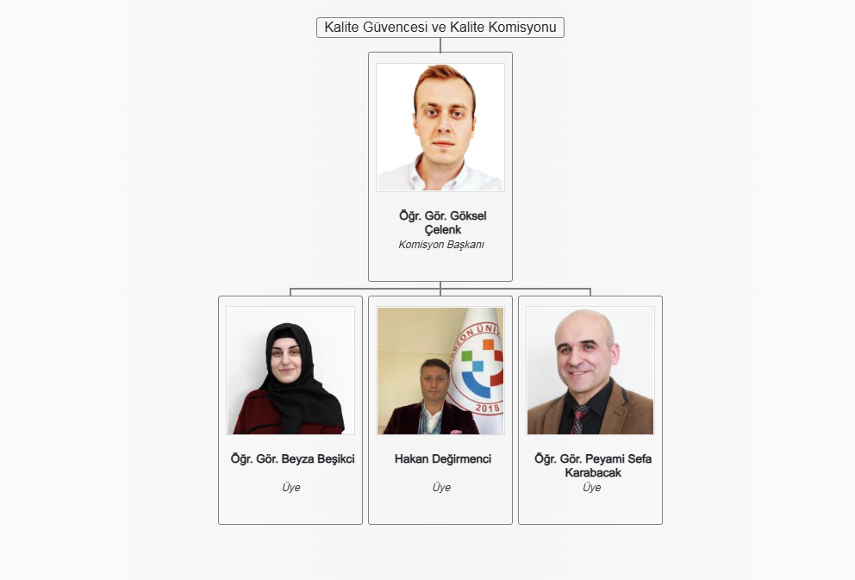
KALİTE GÜVENCESİ VE KALİTE KOMİSYONU

Slide 11
Fiziksel Altyapı ve Tesisler

Slide 12
Fiziksel Yapı: Hizmet Alanları
 | Personel Sayısı | Çalışma Odası Sayısı (Adet) | Çalışma Odası Alanı (m²⁾ | Çalışma Odası Başına Düşen Personel Sayısı | Personel Başına Düşen Fiziksel Alan (m²)
Akademik Personel Hizmet Alanları- İdari Personel Hizmet Alanları | 4 | 1 | 60m² | 4 | 15m²
TOPLAM

Slide 13
Bilgi ve Teknoloji Kaynakları
Cinsi* | Sayısı (Adet) | Cinsi* | Sayısı (Adet)
Masaüstü Bilgisayar | 5 | Faks | -
Taşınabilir Bilgisayar | 3 | Telefon | 4
Projeksiyon | - | Kamera | 1
Akıllı Tahta | - | Televizyon | 1*
Baskı Makinesi | 1 | Fotoğraf Makinesi | 2
Fotokopi Makinesi | 2 | Kulaklık | -
Yazıcı | 4 | Hoparlör | 1
Tarayıcı | 2 | Mikroskop | -
Optik Okuyucu | - | Barkod Yazıcı | -
Gimbal | 1 | El Giyotini | 1

Slide 14
Araştırma ve Geliştirme
Bilimsel, Sosyal, Kültürel ve Sportif Faaliyetler

Slide 15
Bilimsel, Sosyal, Kültürel ve Sportif Faaliyetler
(Düzenlemiş olduğunuz her bir etkinliğe ilişkin bilgileri tabloya yazınız)
Tarih | ETKİNLİK | Tarih | ETKİNLİK
28 Şubat 2024 | Üniversite Bölüm Tanıtımı ve Kariyer Fuarı | 23 Mayıs 2024 | Çelenk Töreni
27 Şubat 2024 | 106. Yıl Dönümünde Rus İşgalinden Kurtuluşa | 13 Haziran 2024 | Protokol Daveti
6 Mart 2024 | Bağımlılıkla Mücadele Kurumlar Arası İş Birliği | 5 Temmuz 2024 | Gazi Mecliste O Gece
8 Mart 2024 | Dünya Kadınlar Günü | 23 Temmuz 2024 | YKS2024 Tercih Günleri 23 Temmuz-2 Ağustos 2024
10 Mart 2024 | Şehri-Ramazan | 30 Temmuz2024 | Tercih Rehberi
18 Mart 2024 | Çanakkale Zaferi ve Şehitleri Anma Günü | 24 Eylül 2024 | 2024-2025 Akademik Yılı Açılışı
25-28 Nisan 2024 | Trabzon Tanıtım Günleri ‘Ankara’ | 2 Ekim 2024 | TEKNOFEST
16 Mayıs 2024 | Mezuniyet Törenleri | 29 Ekim 2024 | Çelenk Töreni
16 Mayıs 2024 | Bilim Kültür, Sanat ve Spor Etkinlikleri | 10 Kasım 2024 | Çelenk Töreni
23 Mayıs 2024 | 6. Kuruluş Yıl Dönümü | 19 Aralık 2024 | Hürkuş’un Hikayesi

Slide 16
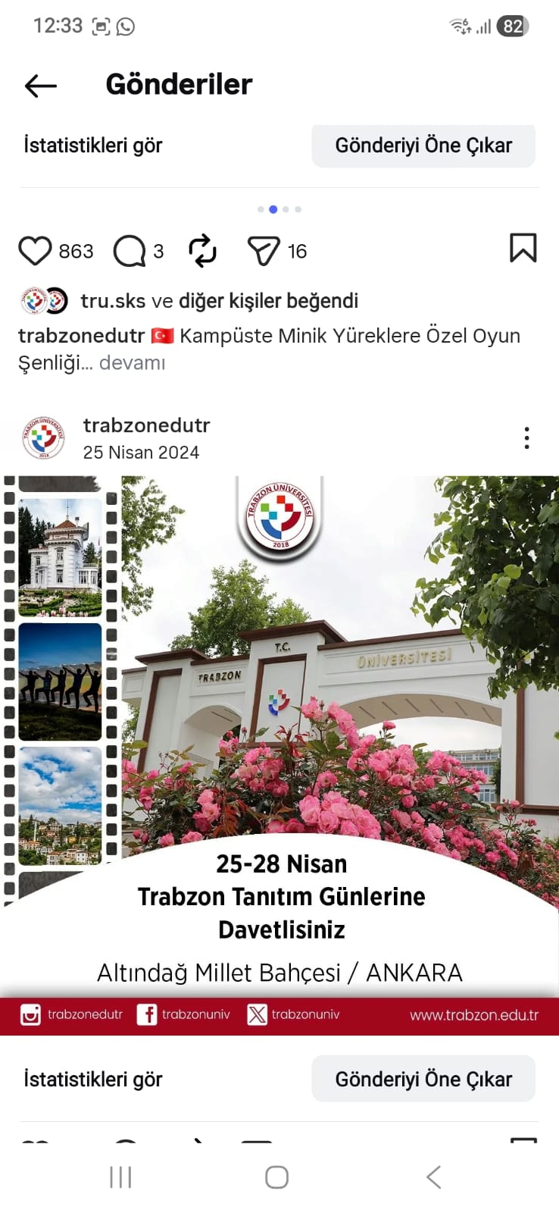
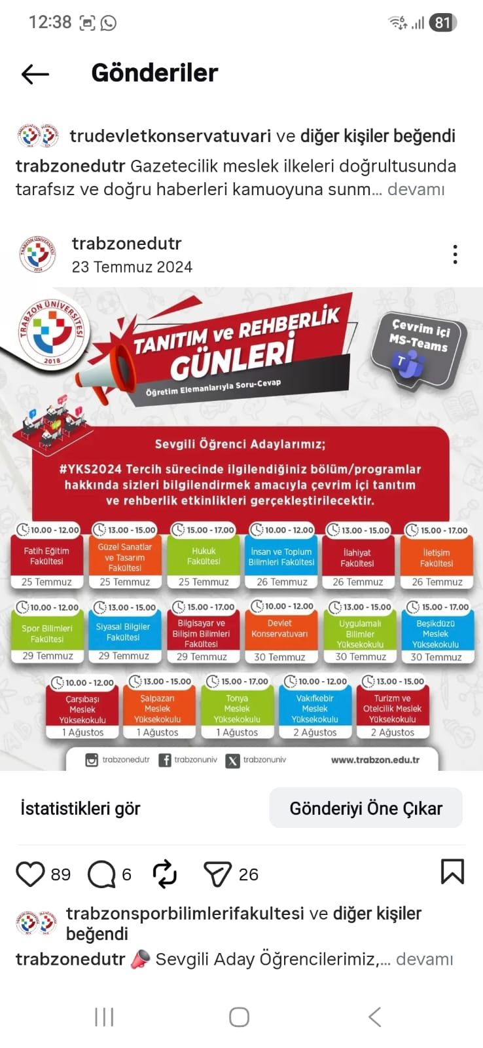
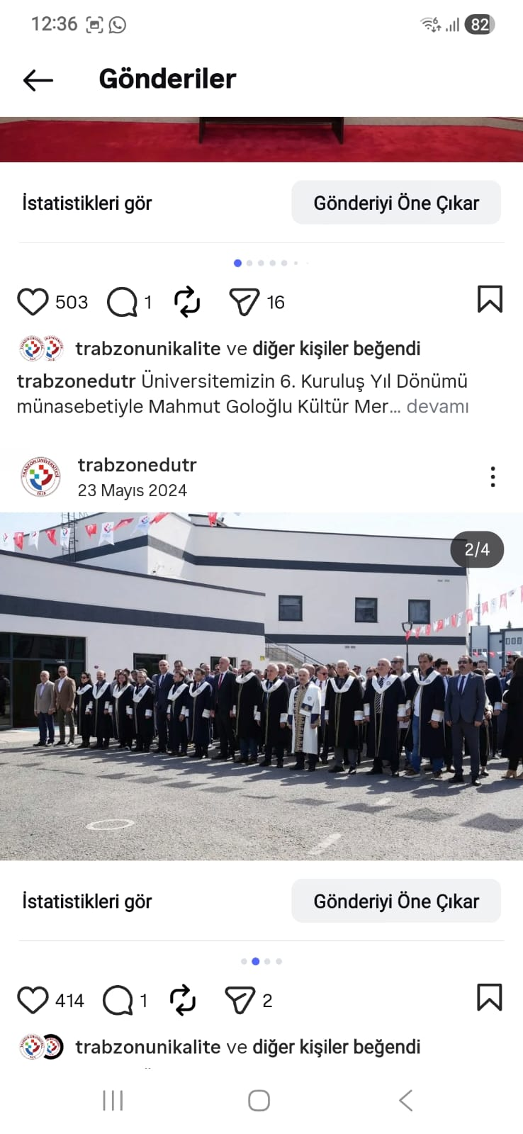

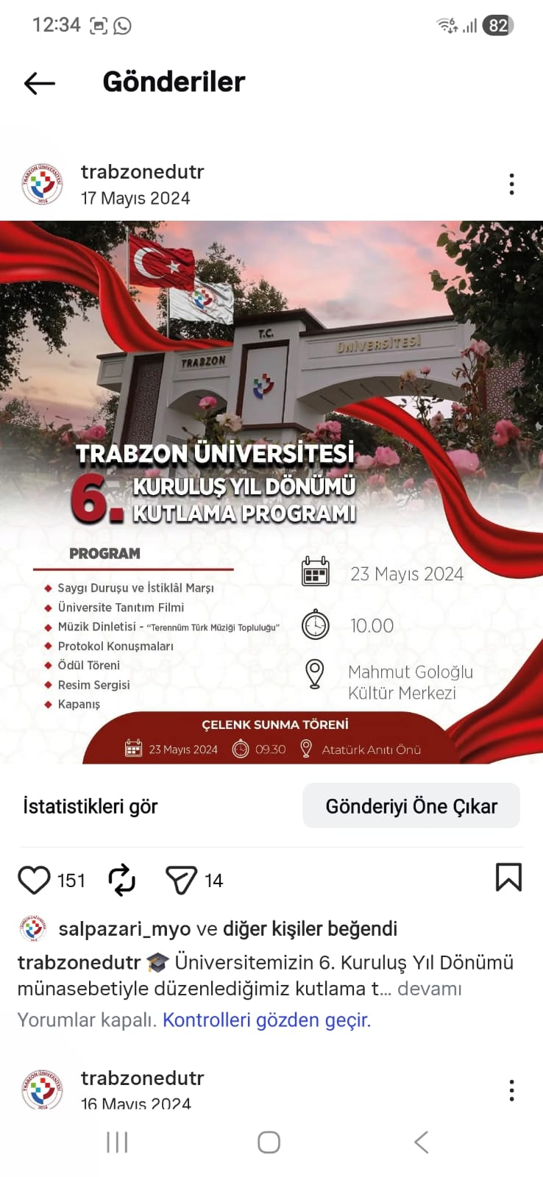
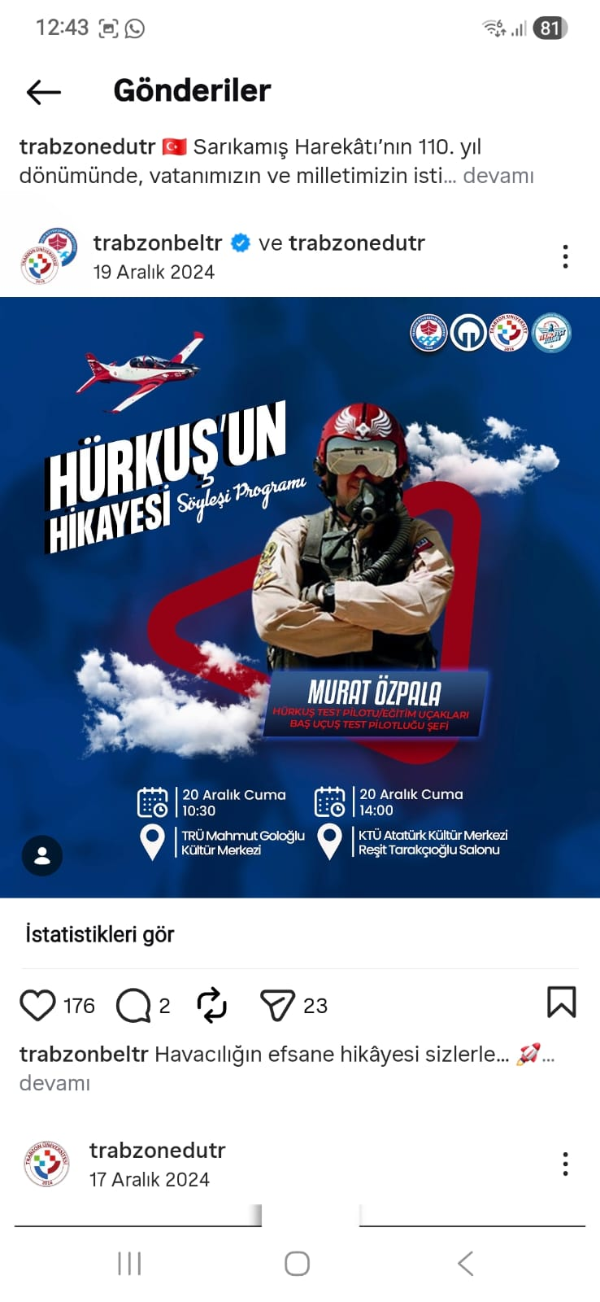
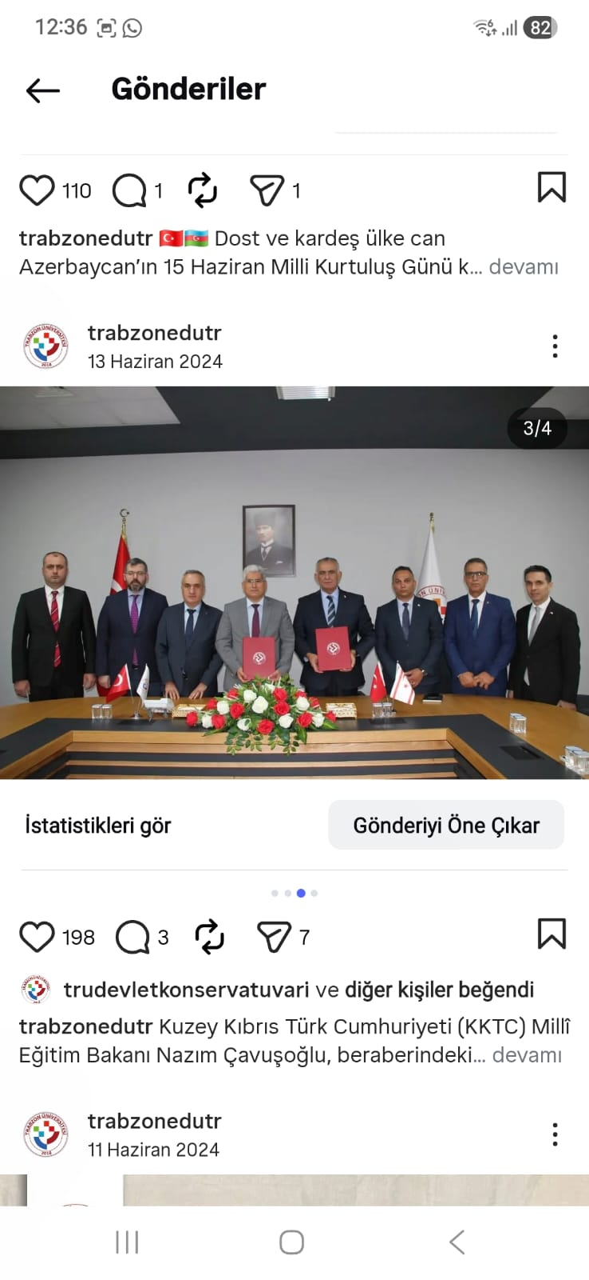
Faaliyetler

Slide 17
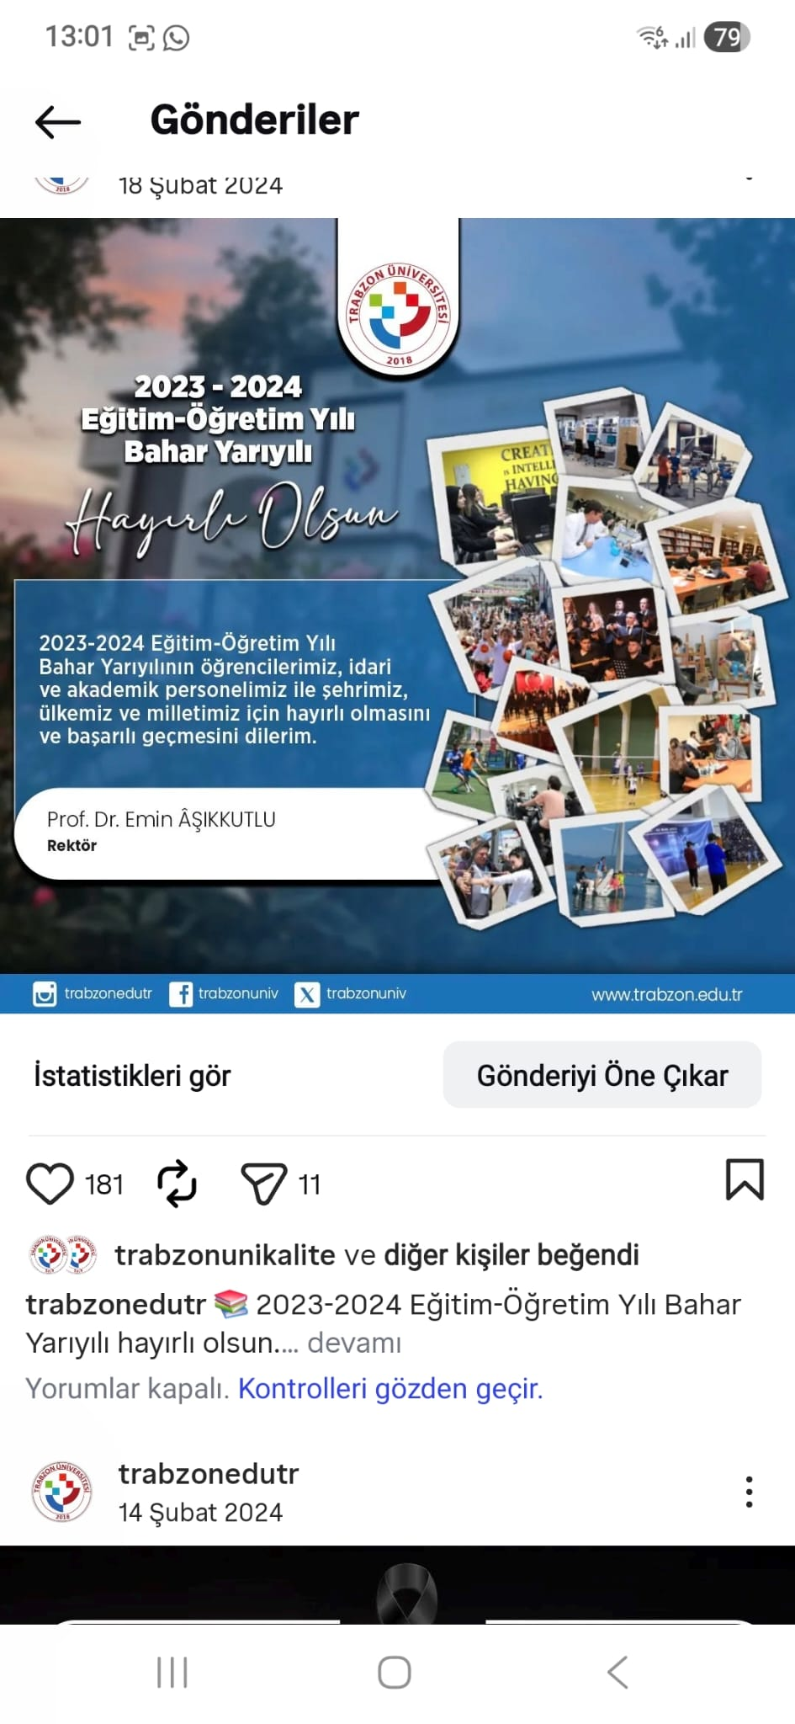
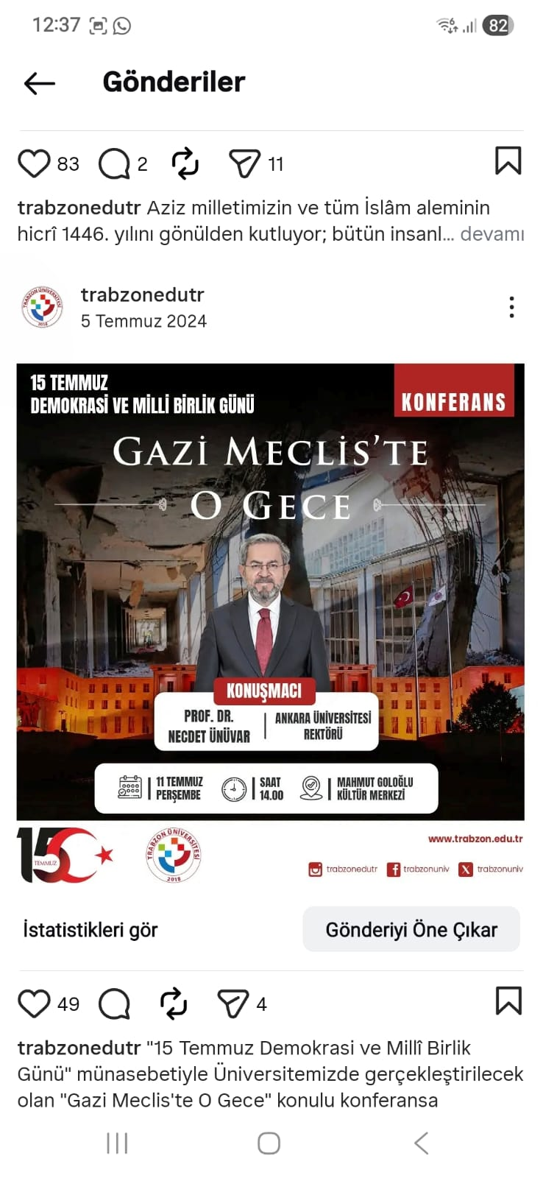
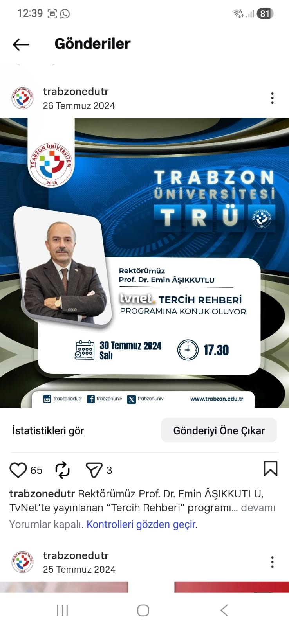
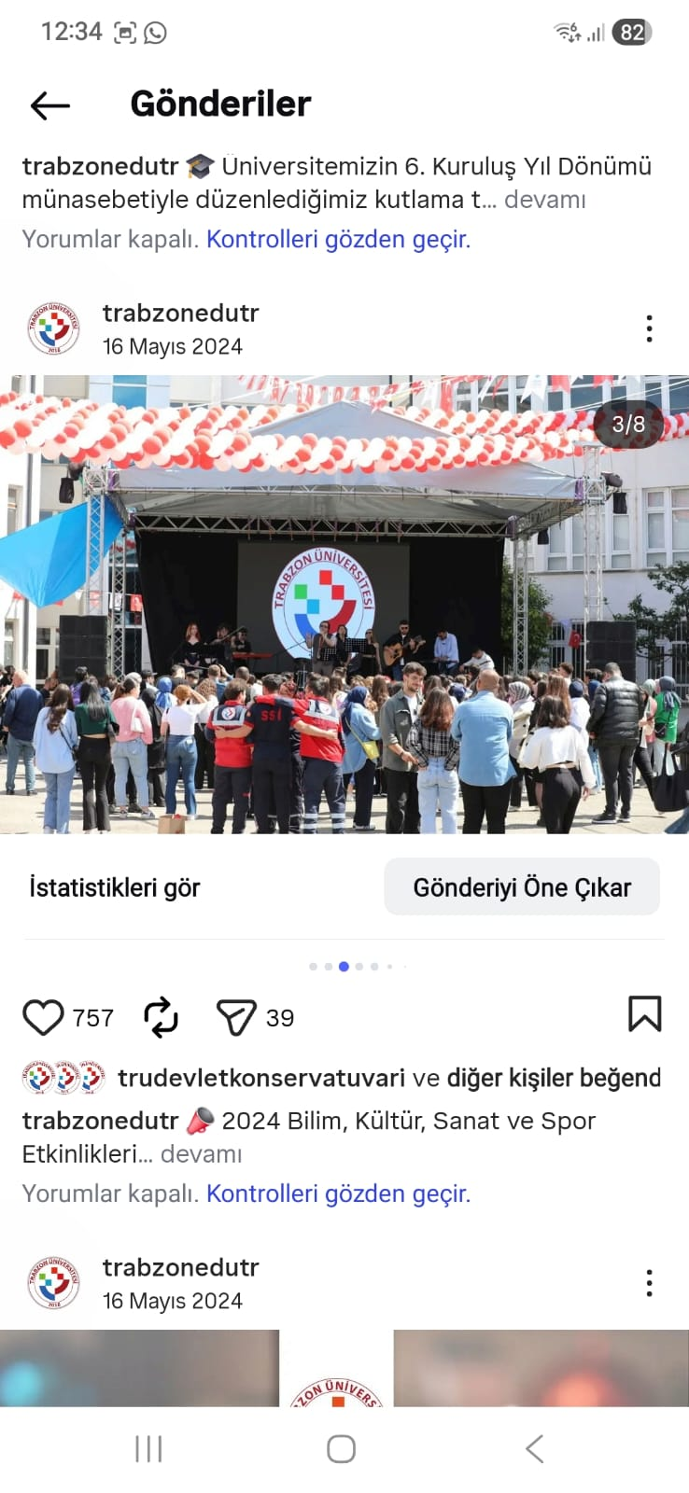
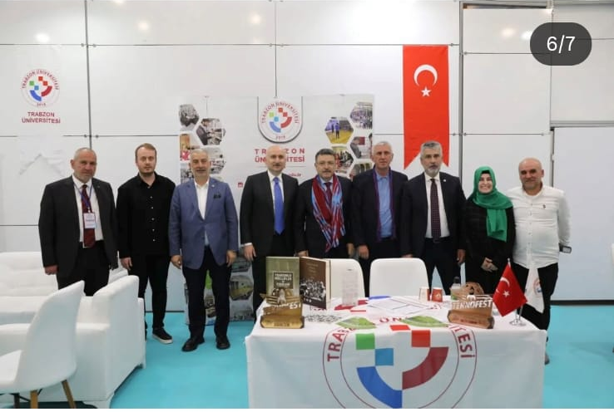
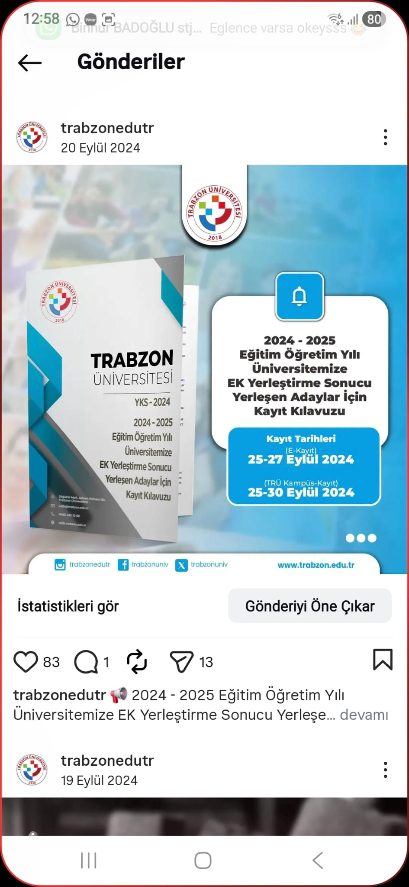
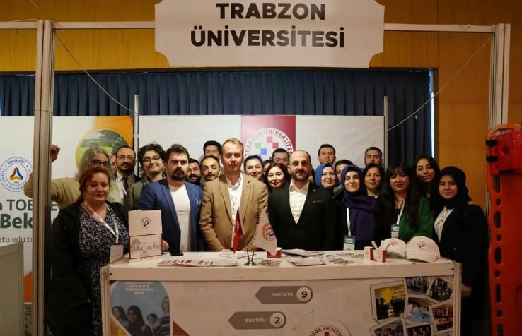

Slide 18
Bilimsel, Sosyal, Kültürel ve Sportif Faaliyetler
(Düzenlemiş olduğunuz her bir etkinliğe ilişkin bilgileri tabloya yazınız)
Tarih | ETKİNLİK | Tarih | ETKİNLİK
24 Nisan 2025 | Ermeni Meselesi; 1915 Olaylarının Dünü-Bugünü Etkinlik | 25 Kasım 2025 | Özel Trabzon BİL Anadolu Lisesi Okul gezisi
15 Mayıs 2025 | 7. Yıl Dönümü Kutlaması | 25 Kasım 2025 | Çaykara Anadolu Lisesi Okul gezisi
17-21 Eylül 2025 | Teknofest | 28 Kasım 2025 | Şehit Cavit Köroğlu Anadolu Lisesi Okul gezisi
22 Eylül 2025 | 2025-2026 Akademik Yılı Açılışı | 28 Kasım 2025 | Ardahan Fen Lisesi Okul gezisi
29 Eylül – 3 Ekim 2025 | Oryantasyon Haftası | 02 Aralık 2025 | Hacı Ali Eriş Anadolu İmam Hatip Lisesi Okul gezisi
6 Ekim 2025 | YÖK Başkanı Erol Özvar Senato Toplantısı | 3 Aralık 2025 | Engel yoktur
10-12 Ekim 2025 | Özdemir Bayraktar Bilim Merkezi Etkinliği | 5 Aralık 2025 | Tedx Trabzon University
4 Kasım 2025 | Promosyon Çanta Desteği | 11 Aralık 2025 | Hacı Ali Eriş Anadolu İmam Hatip Lisesi Okul gezisi
5 Kasım 2025 | Yapay Zekanın Yükselişi | 17 Aralık 2025 | Şehit Ahmet Çamur Anadolu İmam Hatip Lisesi okul gezisi
10 Kasım 2025 | Çelenk Töreni | 25 Aralık 2025 | Regaip Kandili

Slide 19
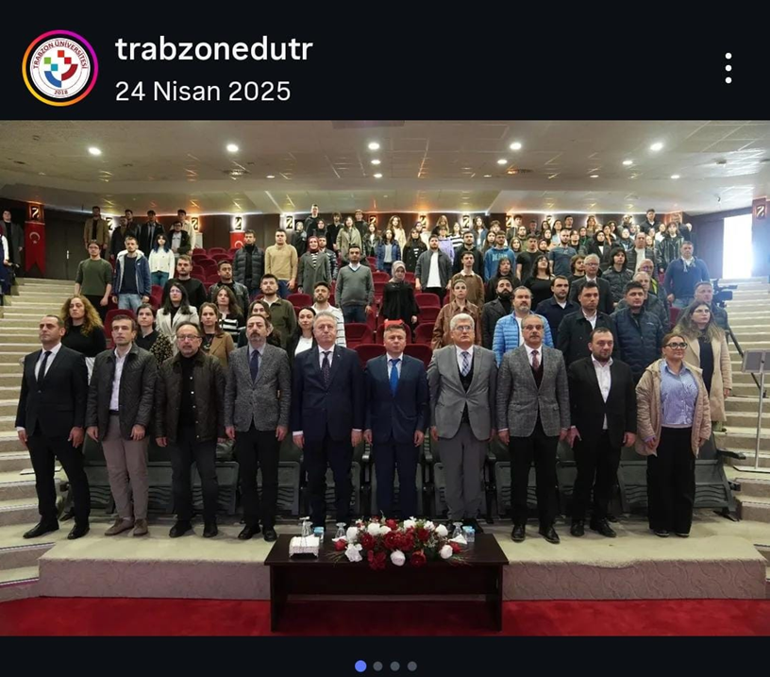
Faaliyetler
Ermeni Meselesi; 1915 Olaylarının Dünü-Bugünü
Etkinlik Tarihi: 24 Nisan 2025
-Protokol Üyelerinin Belirlenmesi -Davetiyelerin Dağıtılması -Goloğlunun Etkinlik Düzeni -Sahne Arkası Kontrolü -Promosyon çantalarının hazırlanması -Üniversitenin sosyal mecralarında paylaşımı -Sunum kontrolü-organizesi - Sunucu Metni Hazırlanması

Slide 20
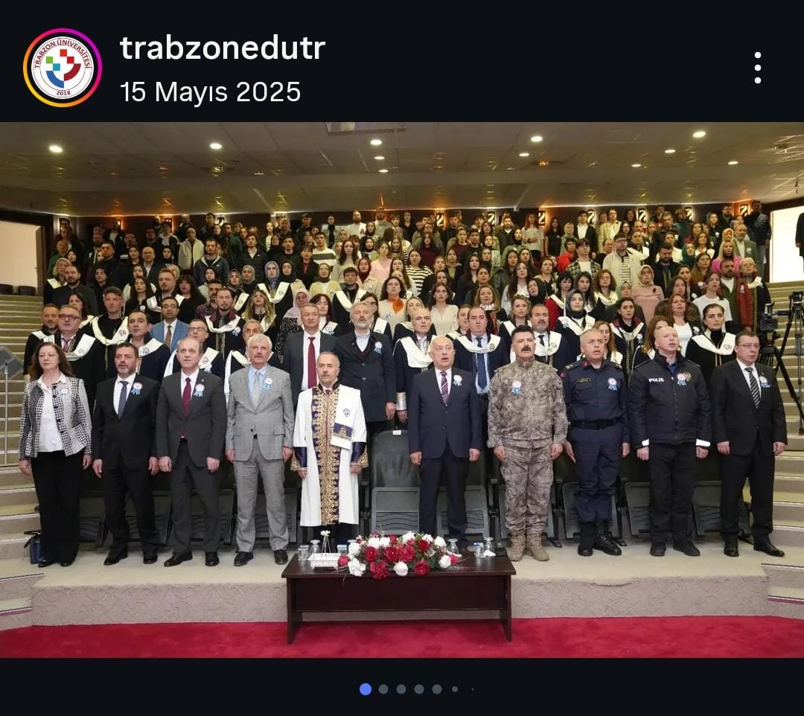
Faaliyetler
7. Yıl Dönümü Kutlaması
Etkinlik Tarihi: 15 Mayıs 2025
-Protokol Üyelerinin Belirlenmesi -Davetiyelerin Dağıtılması -Goloğlunun Etkinlik Düzeni -Sahne Arkası Kontrolü -Promosyon çantalarının hazırlanması -Üniversitenin sosyal mecralarında paylaşımı -Sunum kontrolü-organizesi -Sunucu Metni Hazırlanması -Davetiyelerin Tasarlanması -Davetiye Basımı -Konuşmacı İsimliklerinin Hazırlanması -Reji desteği -Etkinliğin haberleştirilmesi -Web sayfa için dijital ortama aktarımı -Etkinlik fotoğraf çekimi -Teşekkür belgesi takdim çekimi -Sosyal medya için fotoğraf seçimi

Slide 21
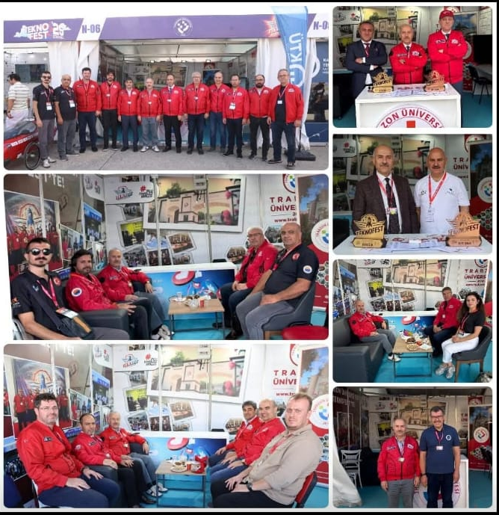
Faaliyetler
Teknofest 2025- İstanbul
Etkinlik Tarihi: 21 Eylül 2025
-Teknofest’e gidecek olan promosyon ürünlerin hazırlanması -Ürün kontrolünün sağlanması -Etkinliğin haberleştirilmesi -Dijital ortama aktarılması -Sosyal mecralarda paylaşılması

Slide 22
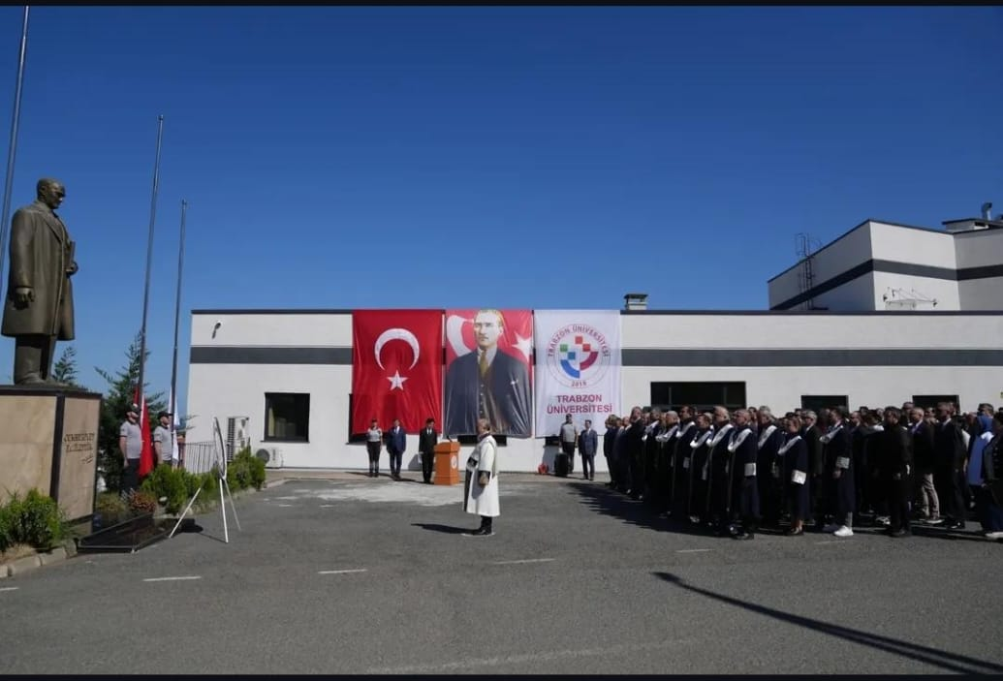
Faaliyetler
2025-2026 Akademik Yılı Açılışı
Etkinlik Tarihi: 22 Eylül 2025
-Sunucu Metninin Hazırlanması -Sunucu ile Provanın Gerçekleştirilmesi -Kürsü, ses sistemi temininin gerçekleştirilmesi -Mixer’in program kapsamında yönetilmesi -Fotoğraf çekimi

Slide 23
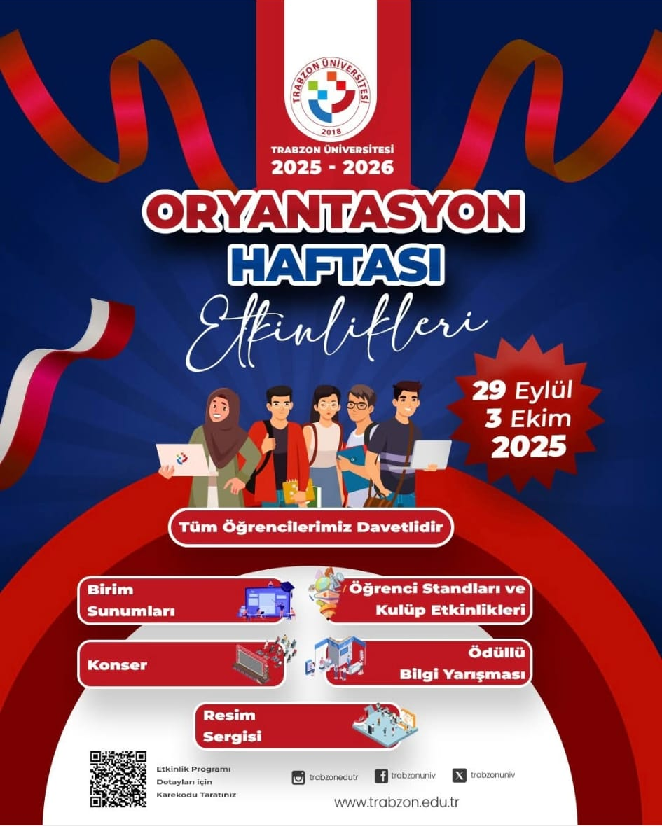
Faaliyetler
Oryantasyon Haftası Etkinlikleri
Etkinlik Tarihi: 29 Eylül – 3 Ekim 2025
-Sunumların hazırlanması -Birimler ile entegre edilerek prova alınması -Sunucu metninin hazırlanması -Sahne arkasında program akışının sağlanması -Tasarımın gerçekleştirilmesi -Qr kodun entegre edilmesi -Rejide ışıklandırma, perde kontrolüne destek olunması

Slide 24
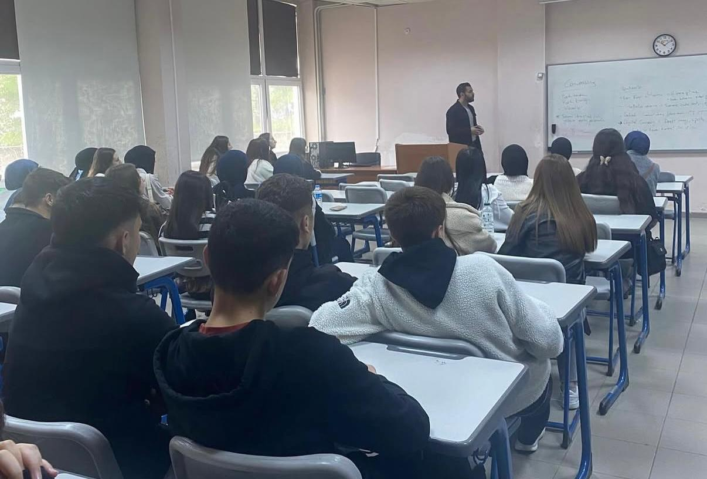
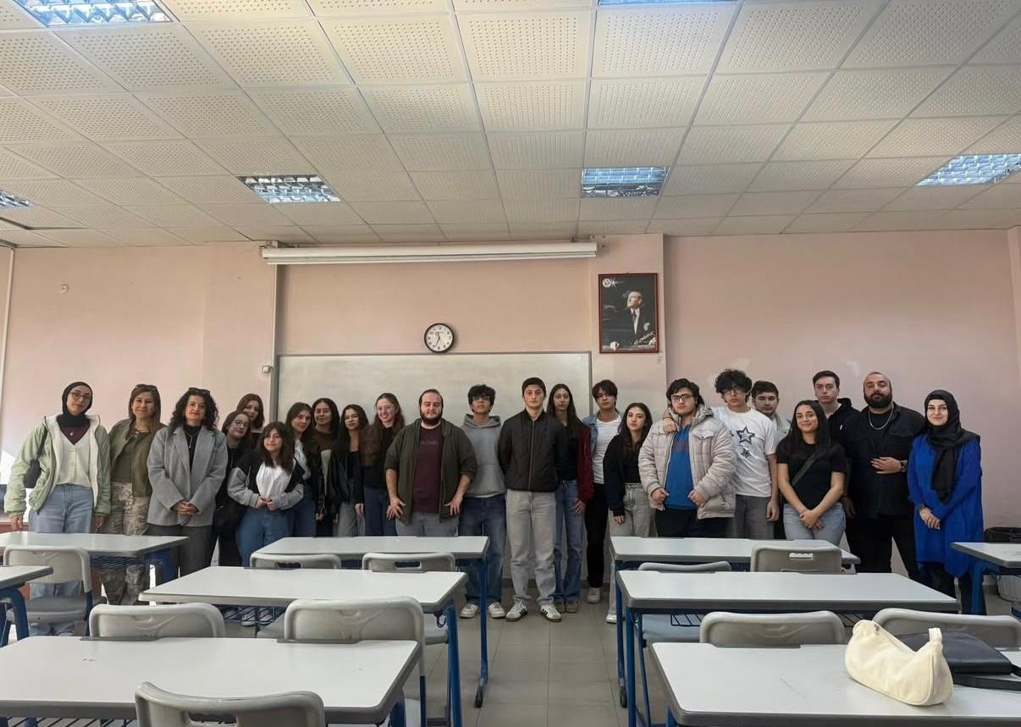
Faaliyetler
Özel Trabzon BİL Anadolu Lisesi
‘Okul Gezileri’
Etkinlik Tarihi: 25 Kasım 2025
-Liselerden gelen öğrencilerin kampüsteki fakülteleri gezmeleri için sürecin koordine edilmesi -Gezilmesi talep edilen fakülteler ile iletişim kurulması

Slide 25
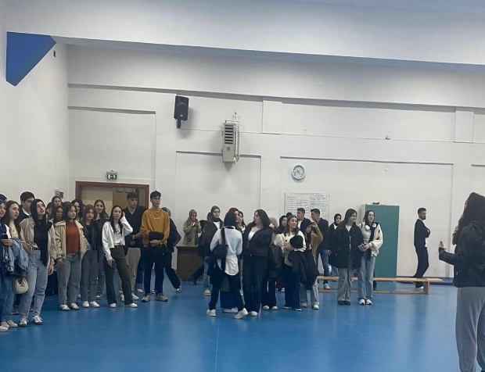
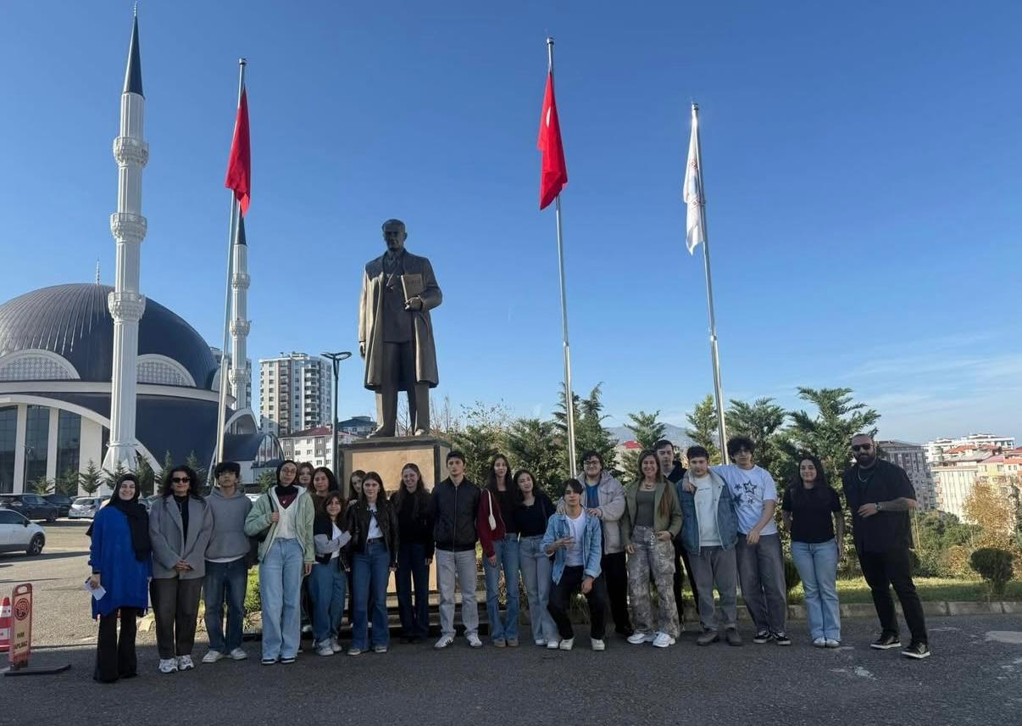
Faaliyetler
Çaykara Anadolu Lisesi
‘Okul Gezileri’
Etkinlik Tarihi: 25 Kasım 2025
-Liselerden gelen öğrencilerin kampüsteki fakülteleri gezmeleri için sürecin koordine edilmesi -Gezilmesi talep edilen fakülteler ile iletişim kurulması

Slide 26
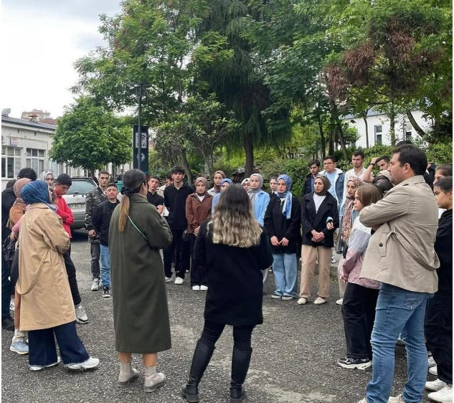
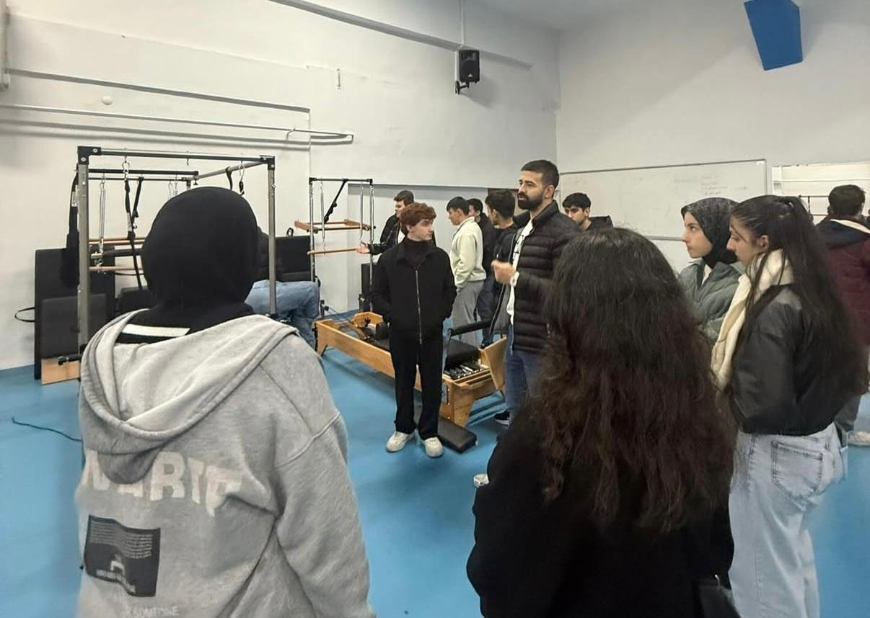
Faaliyetler
Şehit Cavit Köroğlu Anadolu Lisesi
‘Okul Gezileri’
Etkinlik Tarihi: 28 Kasım 2025
-Liselerden gelen öğrencilerin kampüsteki fakülteleri gezmeleri için sürecin koordine edilmesi -Gezilmesi talep edilen fakülteler ile iletişim kurulması

Slide 27
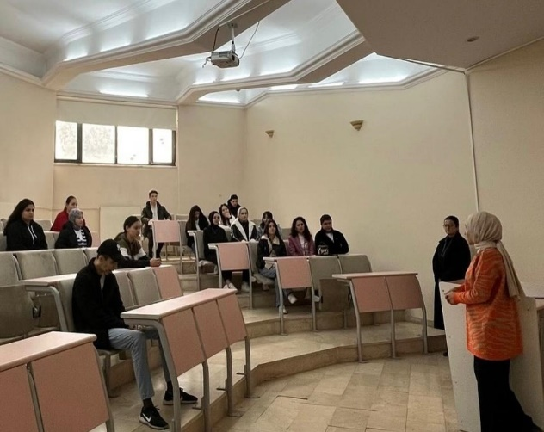
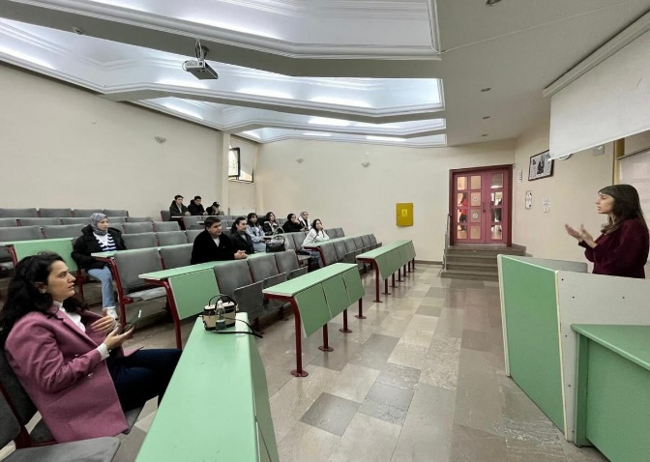
Faaliyetler
Ardahan Fen Lisesi
‘Okul Gezileri’
Etkinlik Tarihi: 28 Kasım 2025
-Liselerden gelen öğrencilerin kampüsteki fakülteleri gezmeleri için sürecin koordine edilmesi -Gezilmesi talep edilen fakülteler ile iletişim kurulması

Slide 28
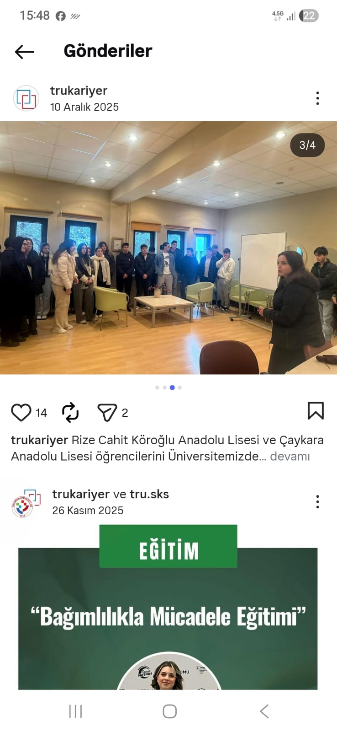
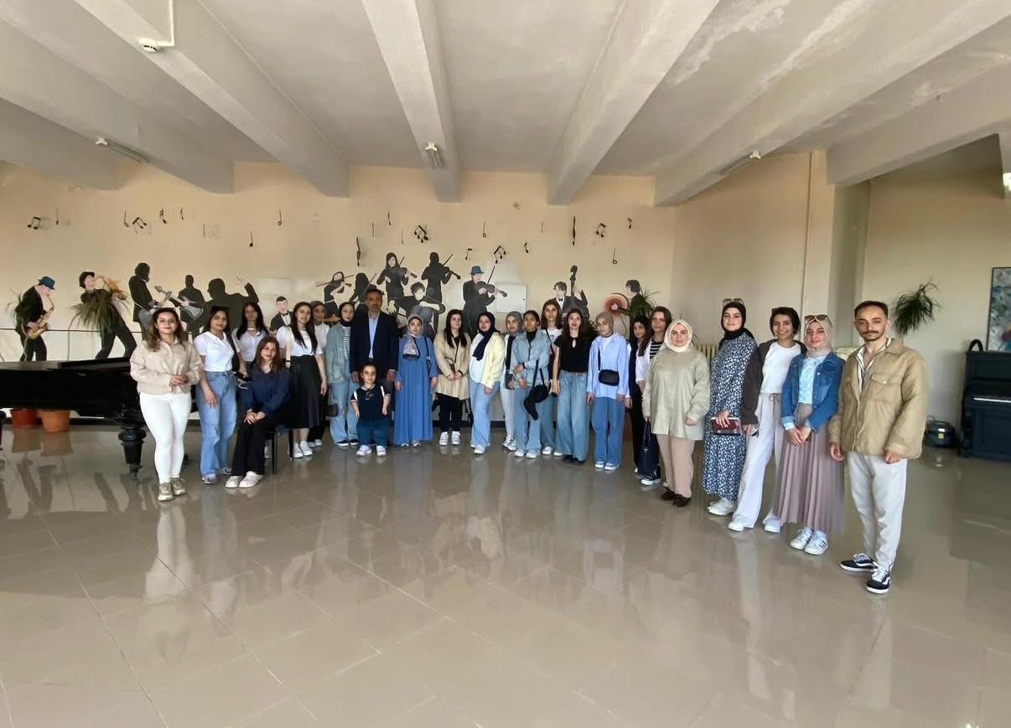
Faaliyetler
Hacı Ali Eriş Anadolu İmam Hatip Lisesi
‘Okul Gezileri’
Etkinlik Tarihi: 11 Aralık 2025
-Liselerden gelen öğrencilerin kampüsteki fakülteleri gezmeleri için sürecin koordine edilmesi -Gezilmesi talep edilen fakülteler ile iletişim kurulması

Slide 29
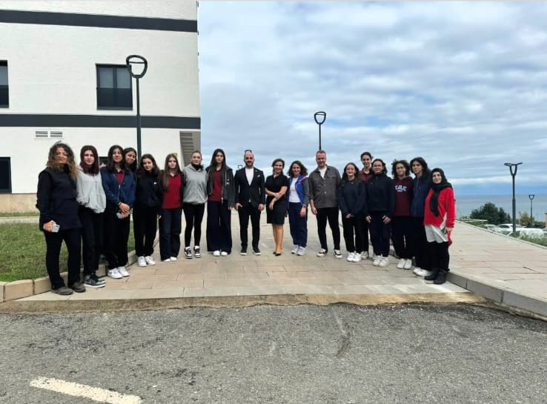
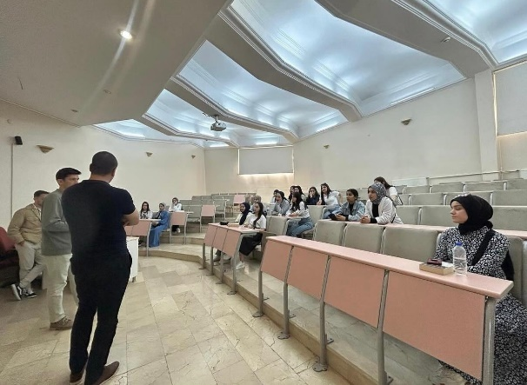
Faaliyetler
Şehit Ahmet Çamur Anadolu İmam Hatip Lisesi
‘Okul Gezileri’
Etkinlik Tarihi: 17 Aralık 2025
-Liselerden gelen öğrencilerin kampüsteki fakülteleri gezmeleri için sürecin koordine edilmesi -Gezilmesi talep edilen fakülteler ile iletişim kurulması

Slide 30
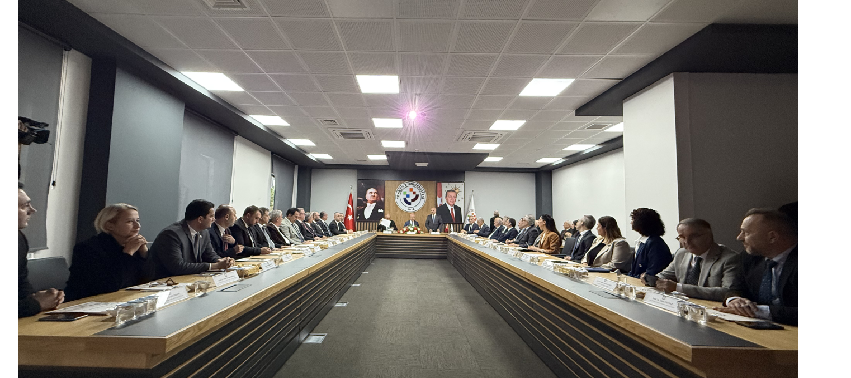
Faaliyetler
YÖK Başkanı Sn. Prof. Dr. Erol ÖZVAR’ın Ziyareti
Etkinlik Tarihi: 6 Ekim 2025
-Toplantı salonunun organize edilmesi -Kurumsal Ürünlerin sağlanması -İsimliklerin ve oturma planının koordine edilmesi -Fotoğraf çekimi -Toplantının haberleştirilmesi -Haberin dijital ortama aktarımı -Toplantının sosyal medyada duyurumu

Slide 31
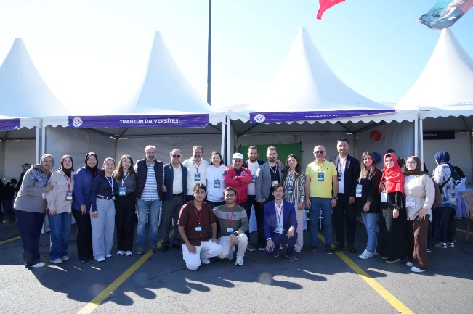
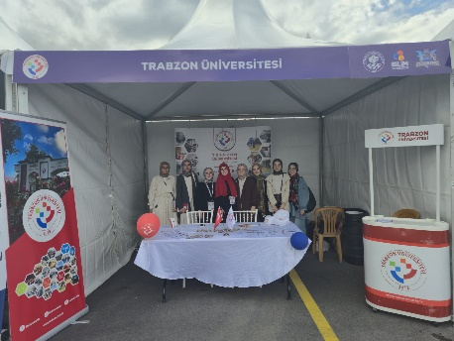
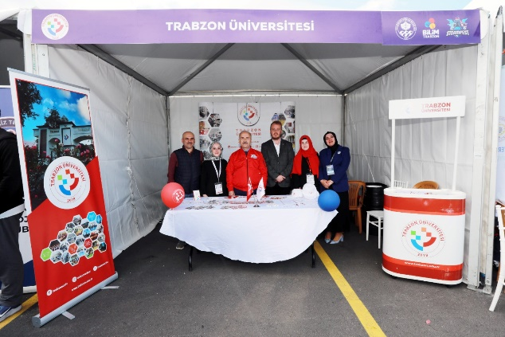
Faaliyetler
Özdemir Bayraktar Bilim Merkezi Etkinliği
Etkinlik Tarihi: 10-12 Ekim 2025
-Etkinliğin organizesi -Promosyon ürünlerinin kategorize edilmesi -3 gün boyunca gerçekleştirilen organizasyonda standa uğrayanlardan bilgi aktarımı -Fotoğraf çekimi -Protokol Takibi

Slide 32
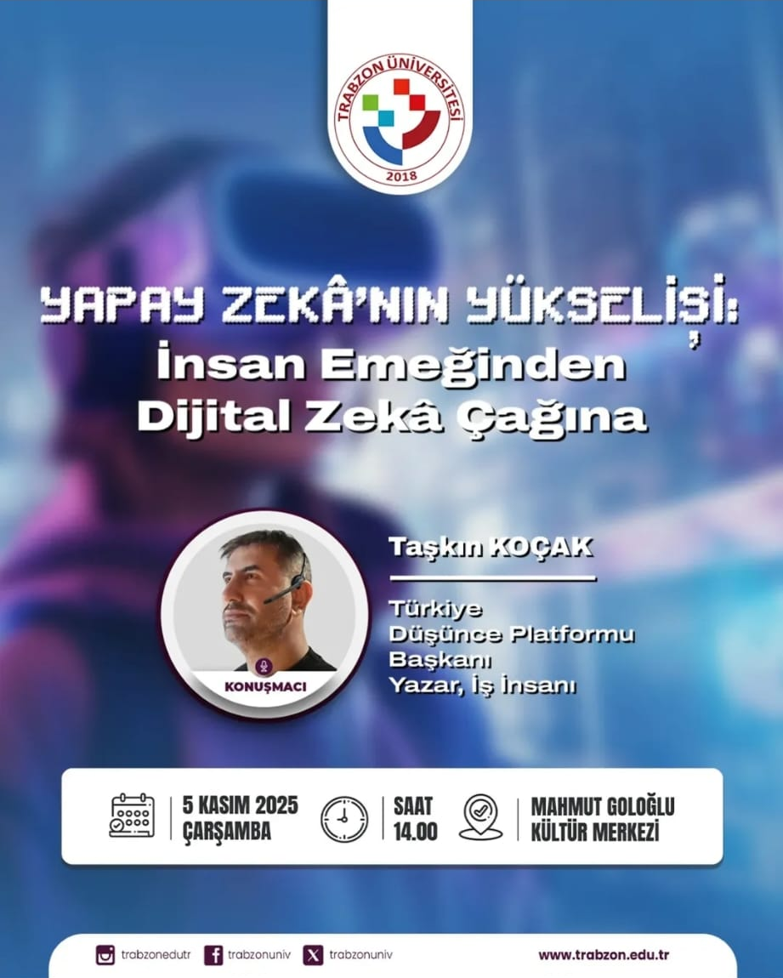
Faaliyetler
Yapay Zekanın Yükselişi
Etkinlik Tarihi: 5 Kasım 2025
-Protokol Üyelerinin Belirlenmesi -Davetiyelerin Dağıtılması -Goloğlunun Etkinlik Düzeni -Sahne Arkası Kontrolü -Promosyon çantalarının hazırlanması -Üniversitenin sosyal mecralarında paylaşımı -Sunucu Metninin hazırlanması -Etkinliğin haberleştirilmesi -Davetiyelerin Tasarlanması -Davetiye Basımı -Konuşmacı İsimliklerinin Hazırlanması

Slide 33
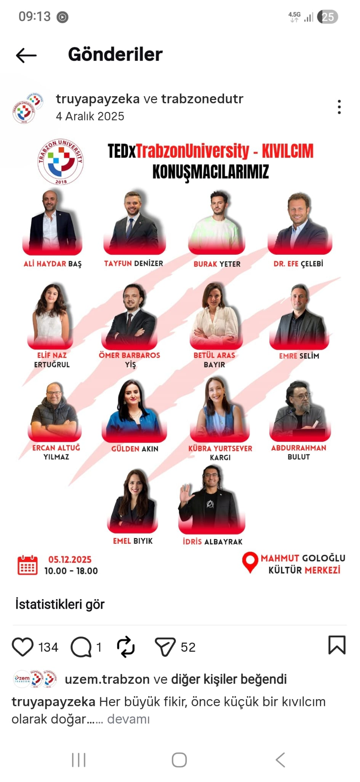
Faaliyetler
TEDx Trabzon Üniversity
Etkinlik Tarihi: 3 Aralık 2025
-Fotoğraf Çekimi -Teknik malzemelerin sağlanması için Tedx birimine koordine desteği -Sunucu metninin provası -Roll up/Afiş desteği -Sosyal Medya Duyuru/Paylaşım desteği

Slide 34
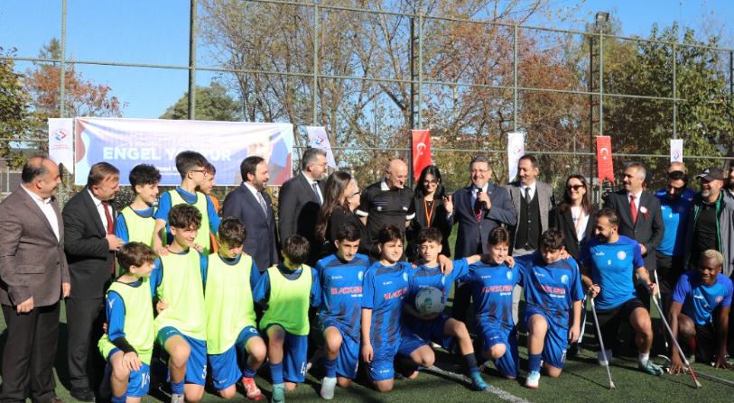
Faaliyetler
“Engelleri Birlikte Kaldıralım” Etkinliği
Etkinlik Tarihi: 3 Aralık 2025
-Hoparlör desteği -İstiklal marşı ve siren sesi için Flash-bellek sağlanması -Teşekkür Belgesi Baskısı (20 adet) -Fotoğraf çekimi -Dijital için fotoğraf seçimi -Etkinliğin haberleştirilmesi -Dijital ortama eklenmesi

Slide 35
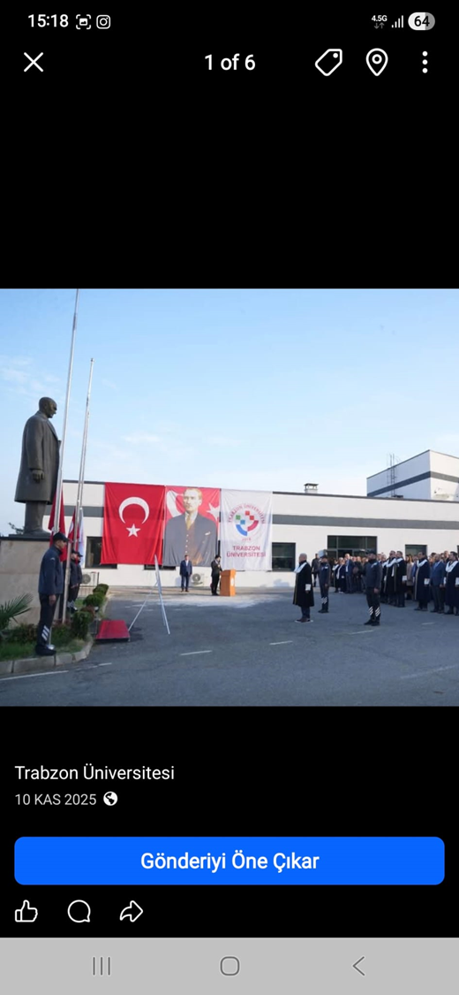
Faaliyetler
10 Kasım Çelenk
Etkinlik Tarihi: 10 Kasım 2025
Tören için sunucu metninin oluşturulması -Sunucu provası -Kürsü ve mixer talebi ve organize edilmesi -Mixer’in kurulumu için oda talebi -Tören sürecinde mixer kontrolü -Akışın organize edilmesi Sosyal medyada paylaşımı -Fotoğraf çekimi -Törenin haberleştirilmesi -Dijital ortama aktarılması Whatsapp üzerinden akademik ve idari personele tören bilgisinin paylaşım talebi

Slide 36
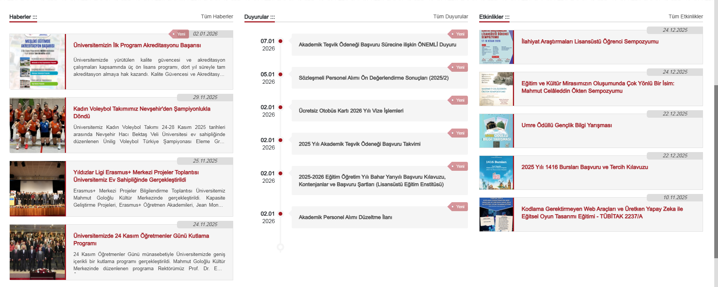
Faaliyetler
-Ana sayfa bannerlarının tasarımı -Haber metinlerinin girilmesi -Duyuru taleplerinin işleme alınması -Etkinlik afişlerinin paylaşımı

Slide 37
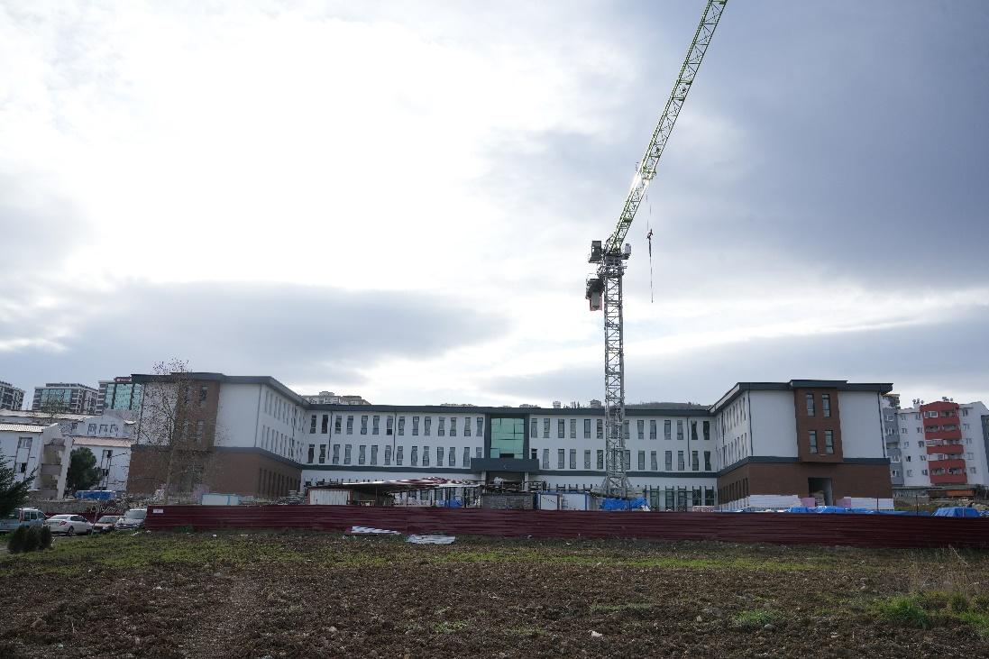
Faaliyetler
-Hukuk fakültesi inşaat sürecinin haftalık fotoğraflanması -İnşaat sürecinin arşivlenmesi

Slide 38
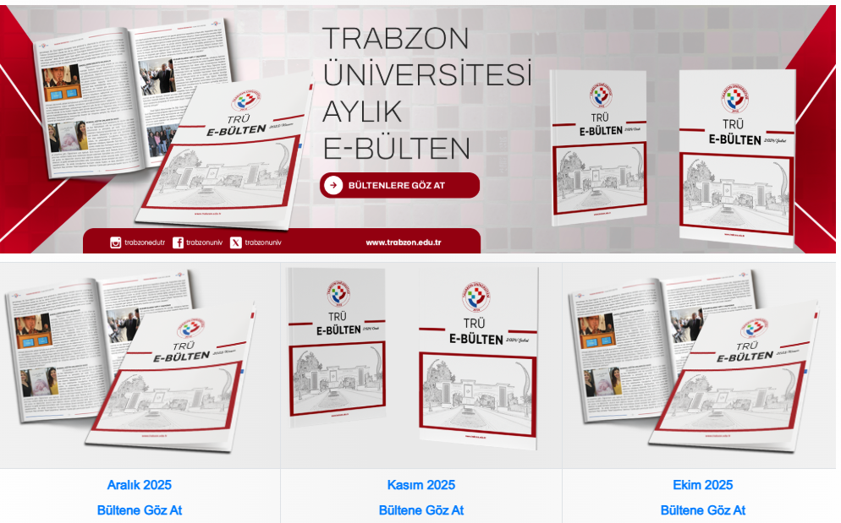
Faaliyetler
-Her ay için e-bülten oluşturulması -Mizanpajının yapılması -Baskı alınması -Dijital ortama yüklenilmesi -Bülten için gerekli içeriğin oluşturulması -Gerekli fotoğrafların çekilmesi ve seçimi

Slide 39

-Kurumsal ürünlerin tasarlanması -Depolanması -Stok planlaması -Etkinliklere promosyon hazırlanması

Slide 40
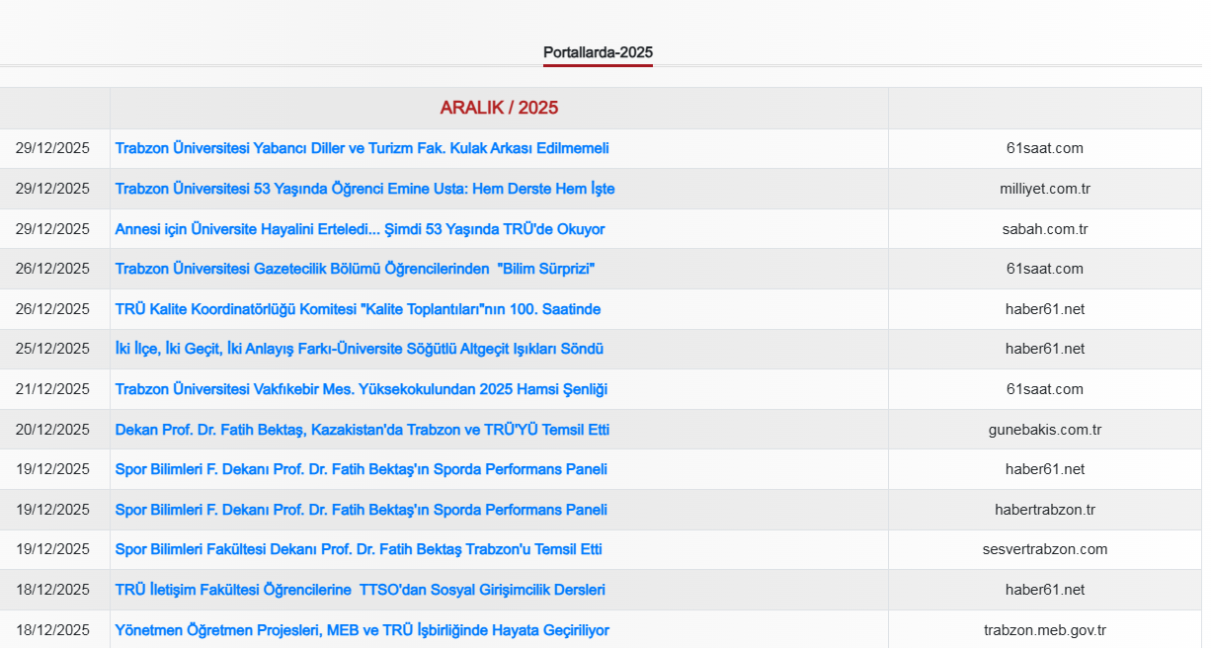
Faaliyetler
-Haberlerin Dijital ortama aktarılması -Her ay için sınıflandırma yapılması -Link ve haber sitesi ayrıştırılması

Slide 41
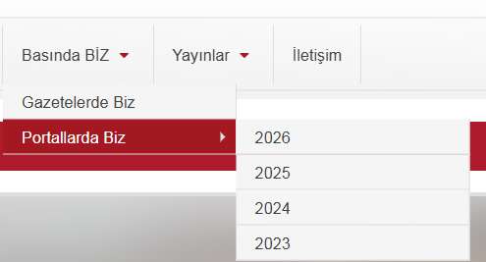
Faaliyetler
-Haberlerin dijital ortama aktarılması -Her yıl için sınıflandırma yapılması

Slide 42
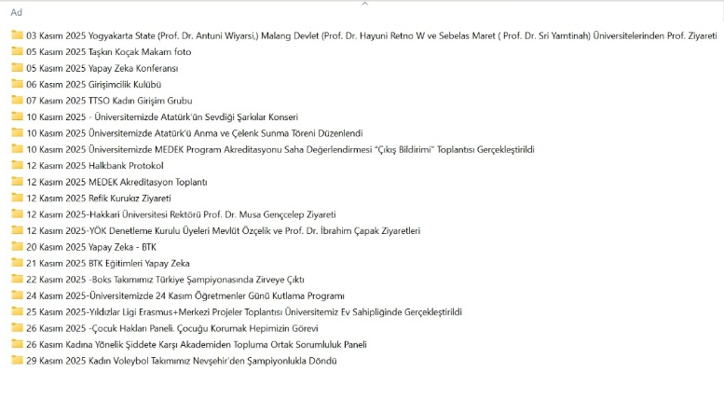
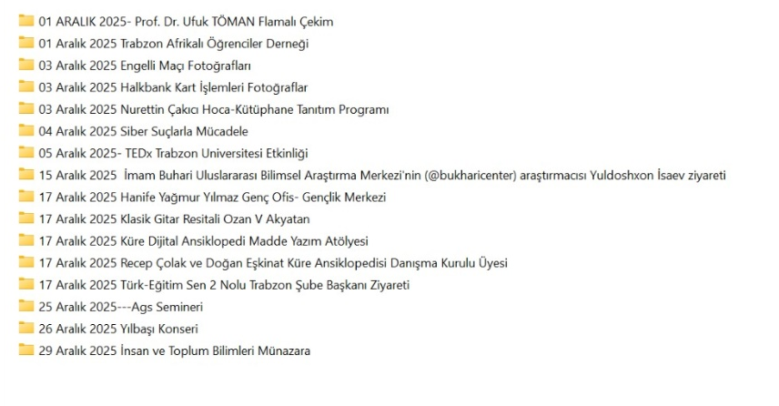
Faaliyetler
- Her ay için haber-sosyal medyaya yönelik video, fotoğrafın depolanması -Fotoğrafların klasörlenerek tasnif edilmesi

Slide 43
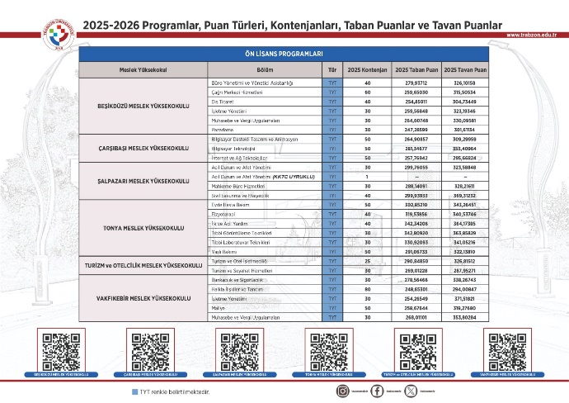
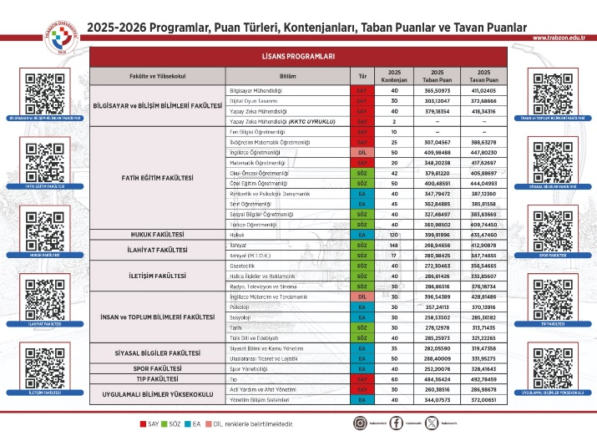
Faaliyetler
-Taban ve tavan Puanlarının Qr kodlu oluşturulması -Tasarımının gerçekleştirilmesi -Fakültelere göre düzenlenmesi ve baskısı

Slide 44
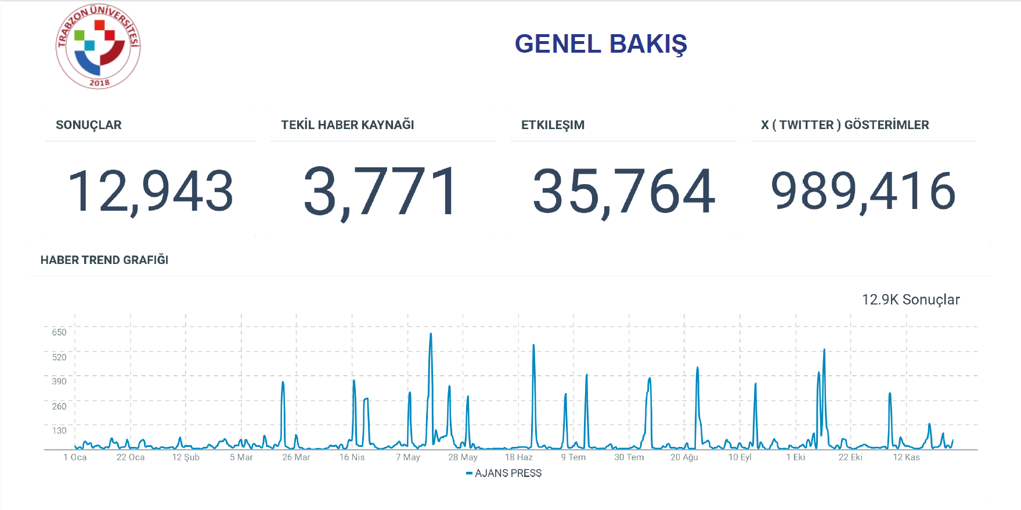
Faaliyetler

Slide 45
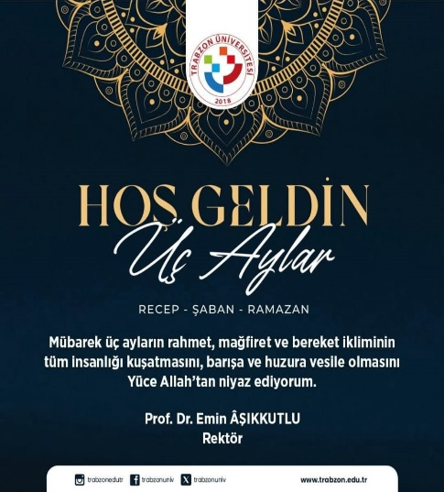









Afiş Tasarımları

Slide 46










Afiş Tasarımları

Slide 47




Birimlere Destek
Kapak Tasarım Desteği

Slide 48



Birimlere Destek
Kapak Tasarım Desteği

Slide 49

Birimlere Destek
-Tasarım ve baskı desteği -İçerik düzenleme ve mizanpaj -Fotoğraf desteği

Slide 50


Birimlere Destek
-Birim etkinliklerine teşekkür belgesi desteği -Tasarım ve baskı desteği -Hoparlör desteği -Roll up -Kamera -Ekipmanı kullanacak personel desteği -Kulüplere ekipman desteği -Davetiye Baskısı

Slide 51


Birimlere Destek
Tasarım Desteği

Slide 52
Öz Değerlendirme: Birimin Güçlü Yönleri
-Alt Birimlerin Yapılandırılmış Olması Uzmanlık temelli alt birim yapısı sayesinde iletişim süreçleri etkin ve profesyonel yürütülmektedir.
-Akademik ve İdari Personel İş Birliği Akademik ve idari personelin birlikte görev alması, farklı bakış açıları ve stratejik derinlik sağlamaktadır.
-Merkeze Yakın Konum Merkezi idari yapı içinde konumlanma, üst yönetim ve birimler arası hızlı ve etkili koordinasyona imkân tanımaktadır.

Slide 53
Öz Değerlendirme: Birimin Zayıf Yönleri
-Kısıtlı personel ve alt yapı; Birimin faaliyet kapsamının geniş ve Üniversitenin fazla sayıda biriminin bulunmasına rağmen, idari ve teknik personel kapasitesi sınırlıdır.
-Kurumsal iletişim süreçlerinde paydaş katılımı; Kurum genelinde iletişim farkındalığının tüm birimlerde aynı düzeyde sağlanamaması.
-Sınırlı dönüşüm ve adaptasyon Dijital dönüşüm ve yeni medya trendlerine uyumun sürekli güncellenme ihtiyacı

Slide 54
Öz Değerlendirme: Birimin Geliştirmeye Açık Yönleri
Dijital Medya ve Sosyal Ağların Etkin Kullanımı: Üniversite mensupları ve dış paydaşlarla etkileşimi artırmak için kurumsal sosyal medya platformlarından faydalanma potansiyeli yüksektir.
Üniversite Marka Değerinin Artması: Akademik kalite ve uluslararasılaşma faaliyetleri arttıkça, bu başarıların iletişim ve tanıtıma dönüştürülmesi, KİD’in etkisini artıracaktır.
Basın ve Paydaş Ağı Genişletme: Daha geniş ulusal ve uluslararası medya ilişkileri ve iş birlikleri, kurumun görünürlüğünü artırma fırsatı sağlar.

Slide 55

Sorularınız ve Önerileriniz

Slide 56
Katılımınız ve katkılarınız için teşekkür ederiz.

